Slide 1
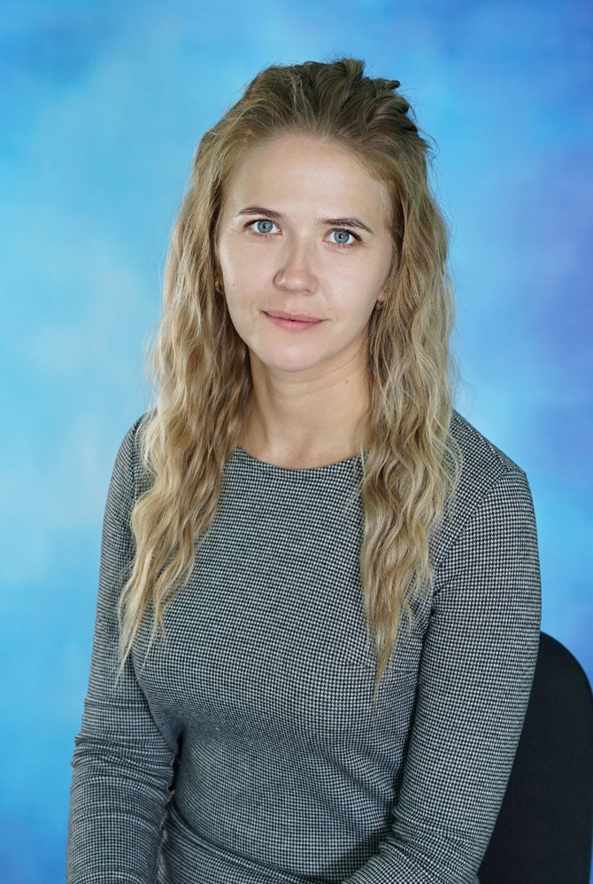
Презентация результатов профессиональной педагогической деятельности
воспитателя МБДОУ «Бархатовский детский сад общеразвивающего вида
с приоритетным осуществлением деятельности по физическому развитию детей» Чеусовой Ирины Владимировны
Должность: воспитатель
Образование: высшее ФГБОУВО КГПУ
им. В.П. Астафьева, бакалавр,
психолого-педагогическое образование, 2019г.
Стаж педагогической деятельности: 6 лет
Квалификационная категория: первая

Slide 2
Цель: обеспечение развития личности детей дошкольного возраста в различных видах общения и деятельности с учетом их возрастных, индивидуальных психологических и физиологических особенностей, приобщение к ценностям здоровья, и здорового образа жизни.

Slide 3
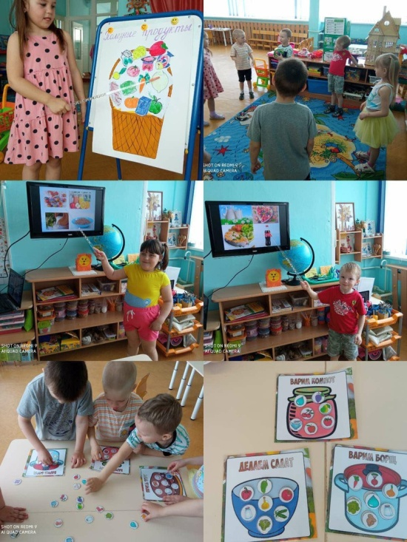
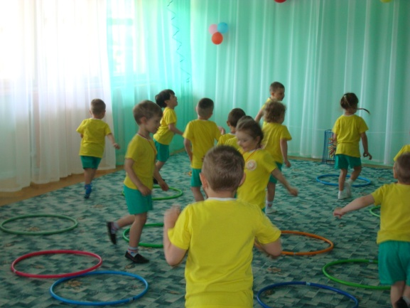
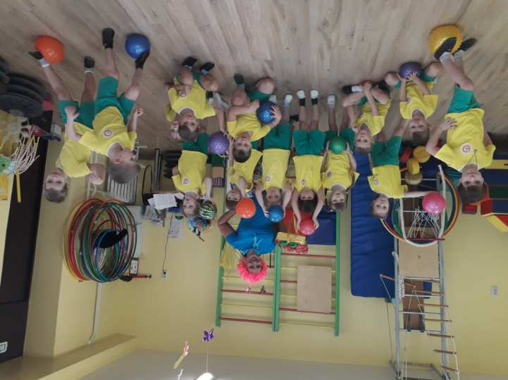
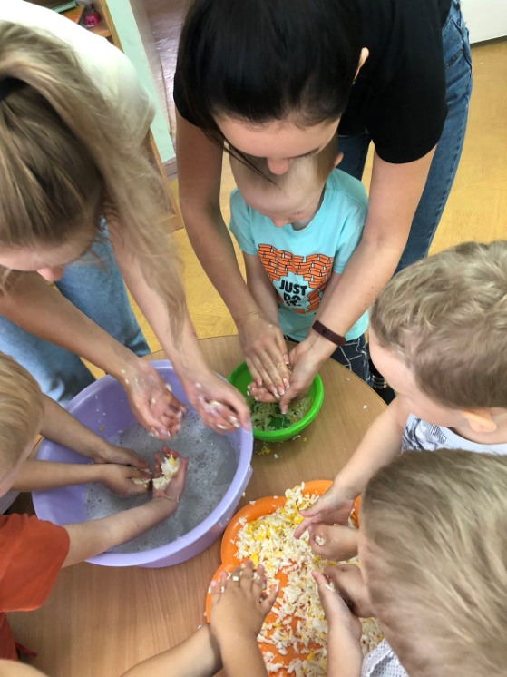
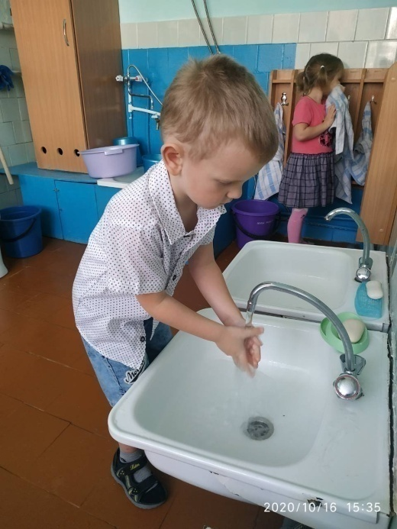
Решение задач физического развития:
Дни здорового питания
Дни здоровья
Акция «Чистые руки»
ПРС группы
двигательная
активность:

Slide 4
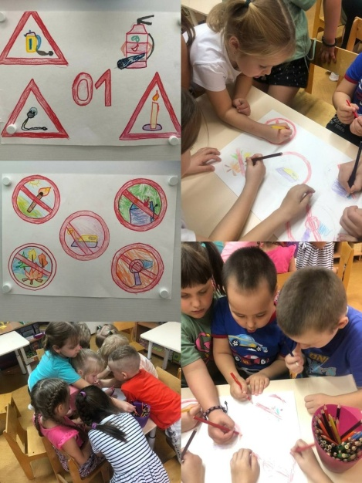
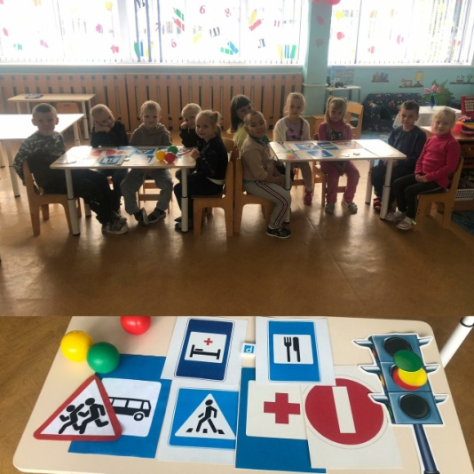
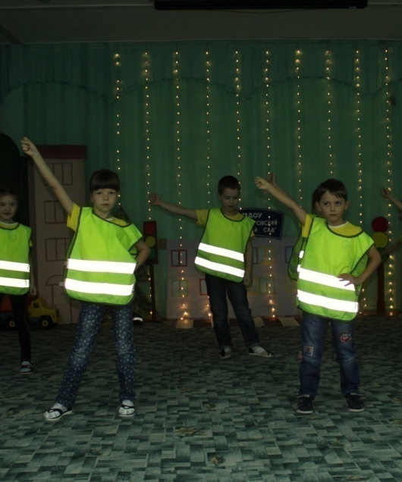
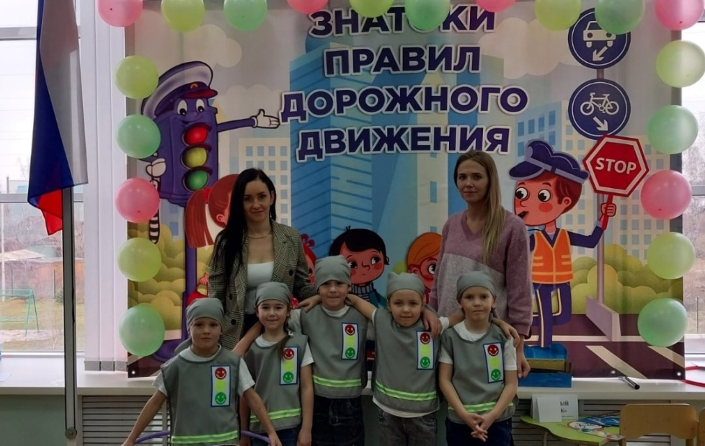
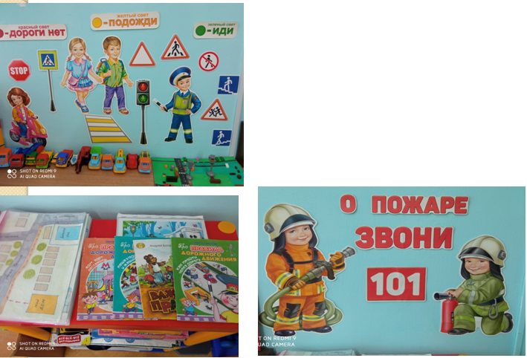
Формирование основ безопасной жизнедеятельности:
«Минутки безопасности»
Акция
«Наших видно!»
Акция «По телефону разговаривая,
можно угодить в аварию!»
Районный конкурс
«Знатоки правил дорожного движения!»
Центр безопасности:

Slide 5
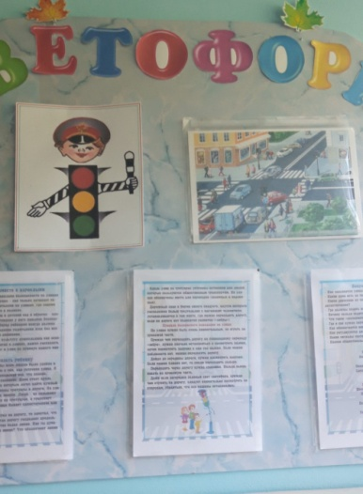
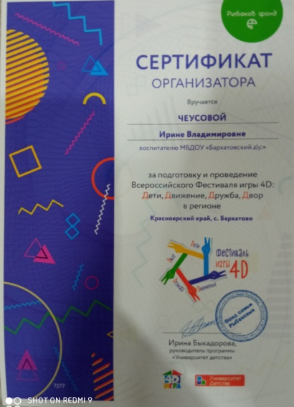
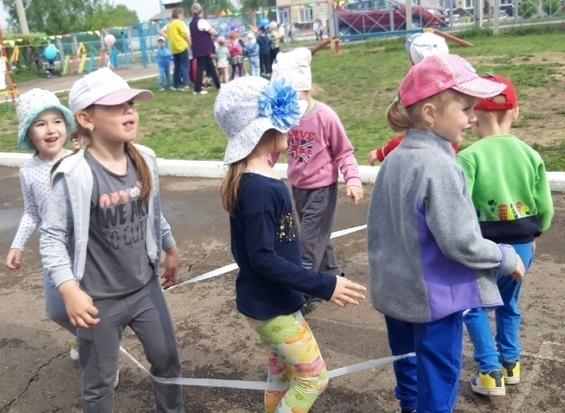
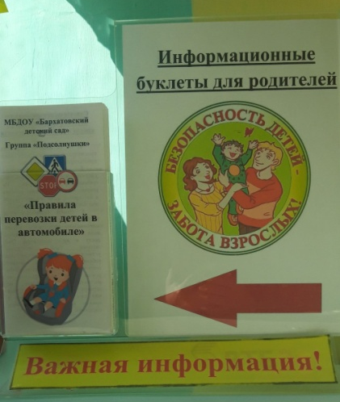
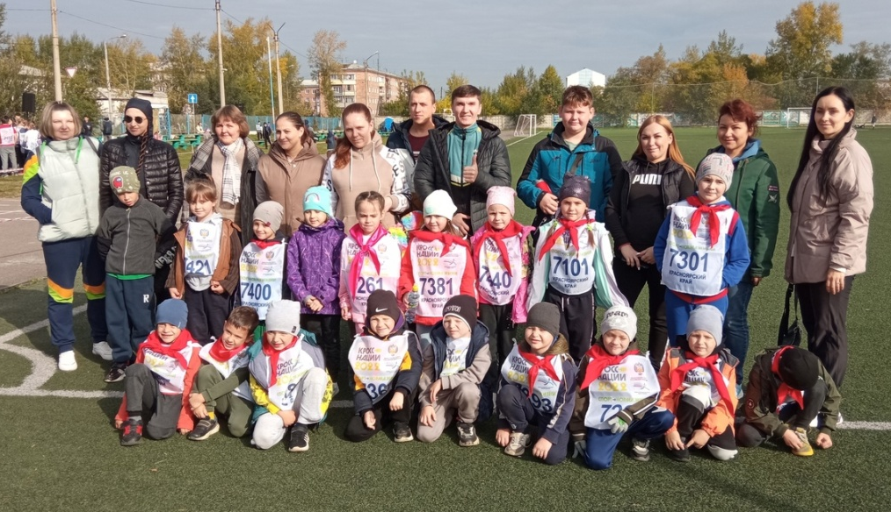
Деятельность по просвещению и приобщению родителей и детей
в вопросах охраны и укрепления здоровья:
Информационный стенд
для родителей
Всероссийский фестиваль игры
4Д: Дети. Движение. Дружба. Двор.
Кросс Нации
Туристический
слет

Slide 6
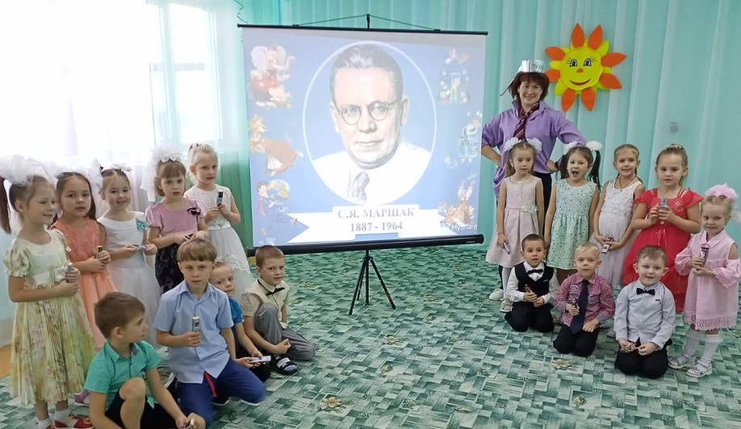
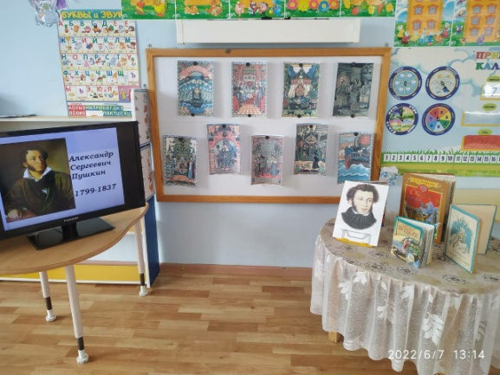
Решение задач речевого развития:
Литературные гостиные
«Наш любимый дедушка Корней»,
«По страницам произведений
С.Я. Маршака»,
«Пушкинский день»

Slide 7
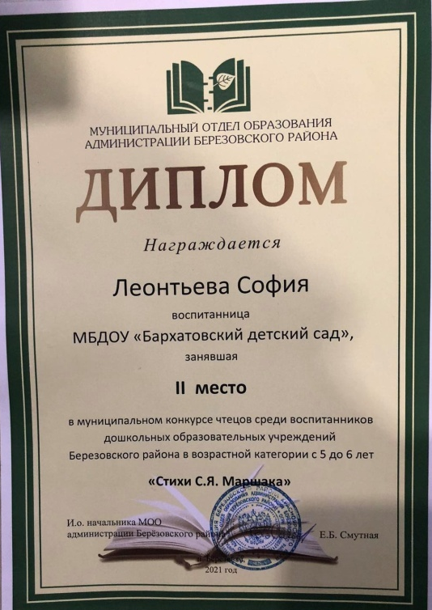
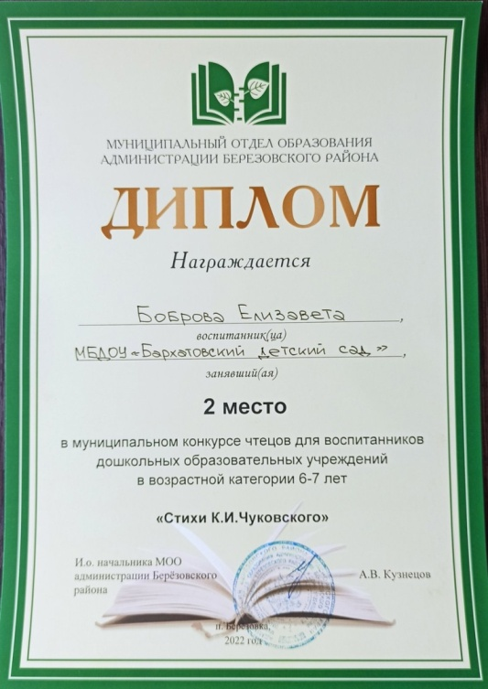
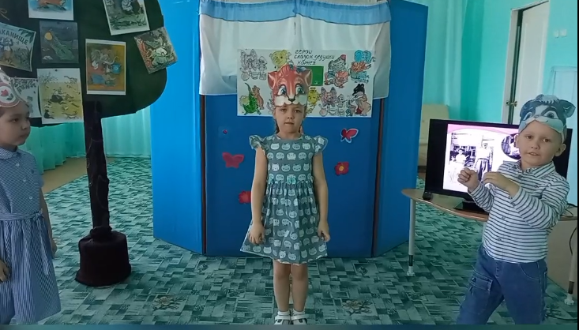
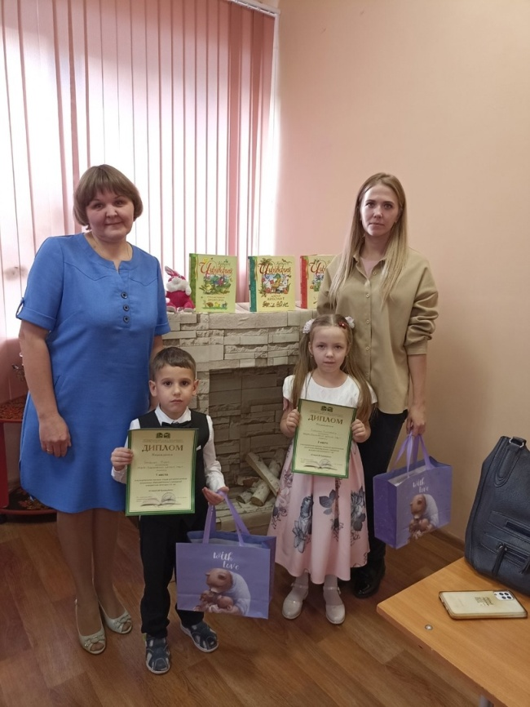
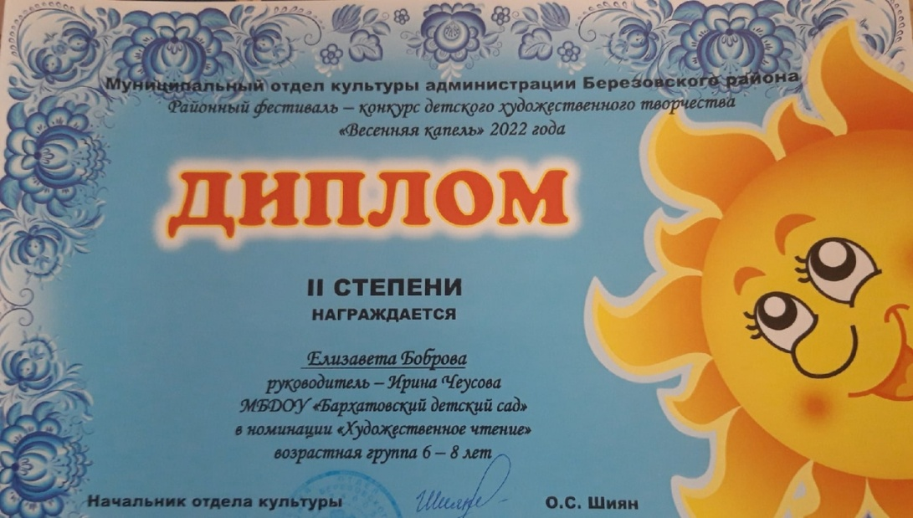
Районные конкурсы чтецов
Всероссийский проект «КнигаБум»
Номинация «Художественное чтение»
Районный фестиваль «Весенняя капель»

Slide 8
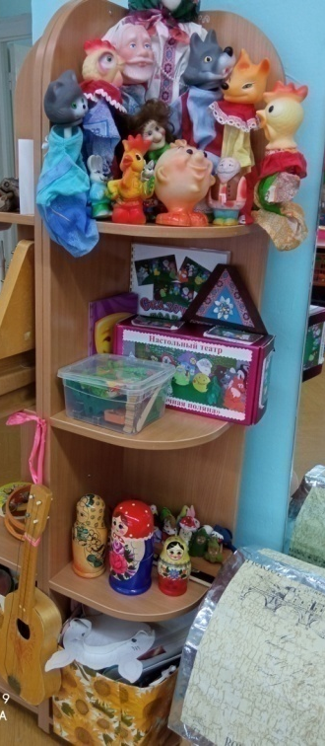
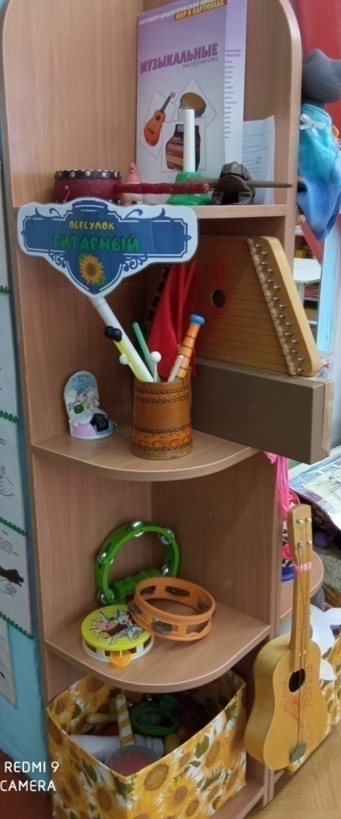
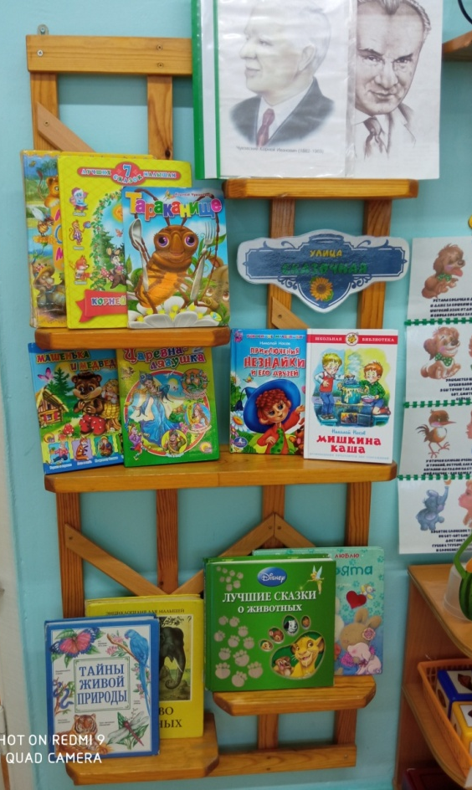
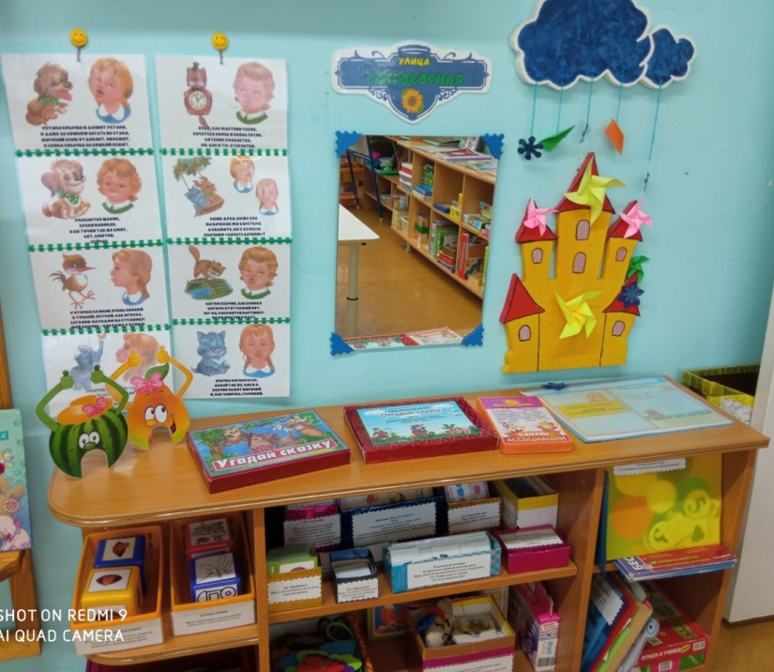
Речевая предметно-развивающая
среда

Slide 9
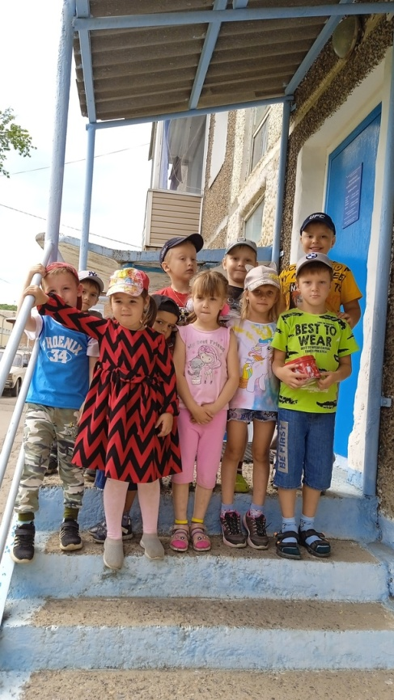
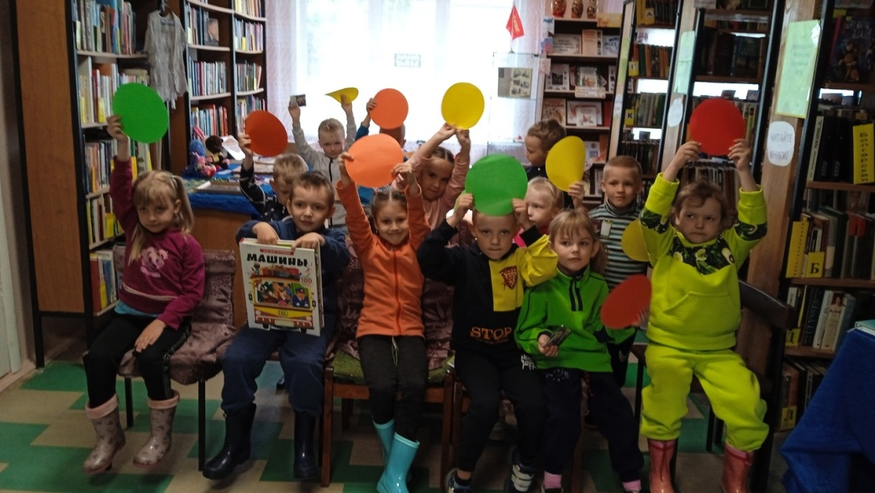
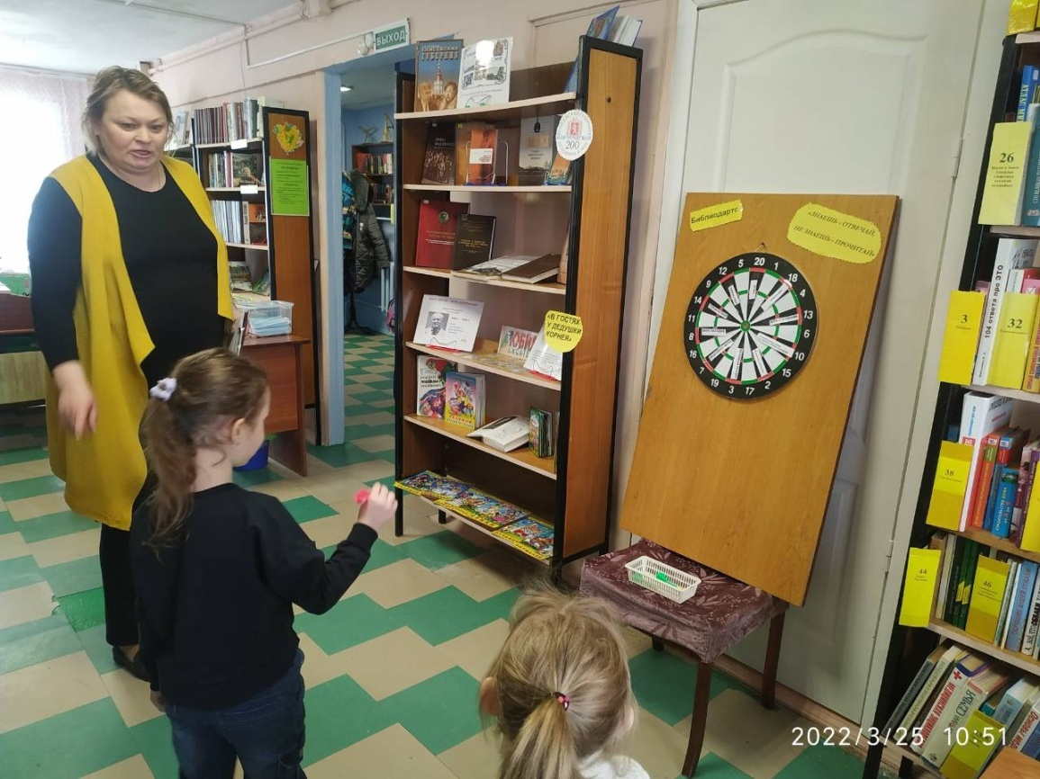
Сотрудничество с социальными партнерами:

Slide 10
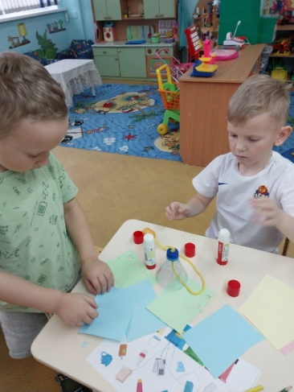
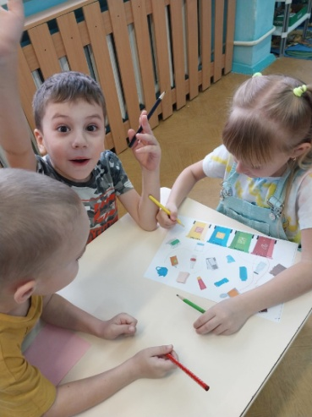
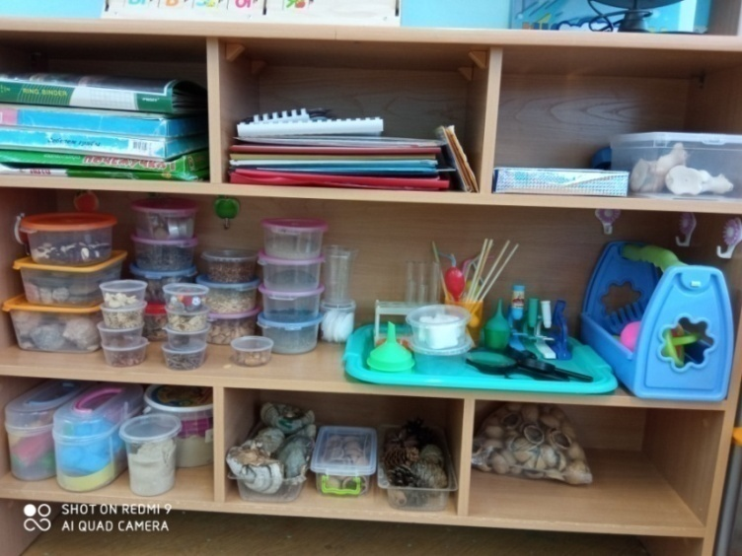
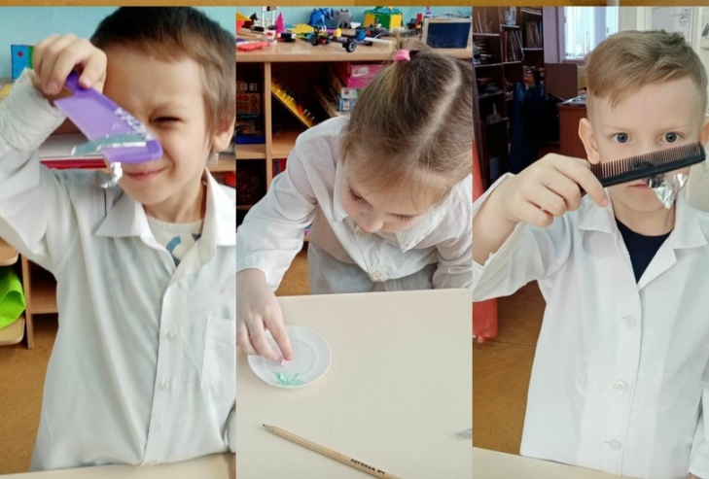
Решение задач познавательного развития:
Всероссийский
эколого-благотворительный
проект «Добрые крышечки»
Экспериментально-исследовательская деятельность
«Сортируем мусор –
бережем природу»
«Путешествие в мир опытов
и экспериментов»
Предметно развивающая
среда

Slide 11
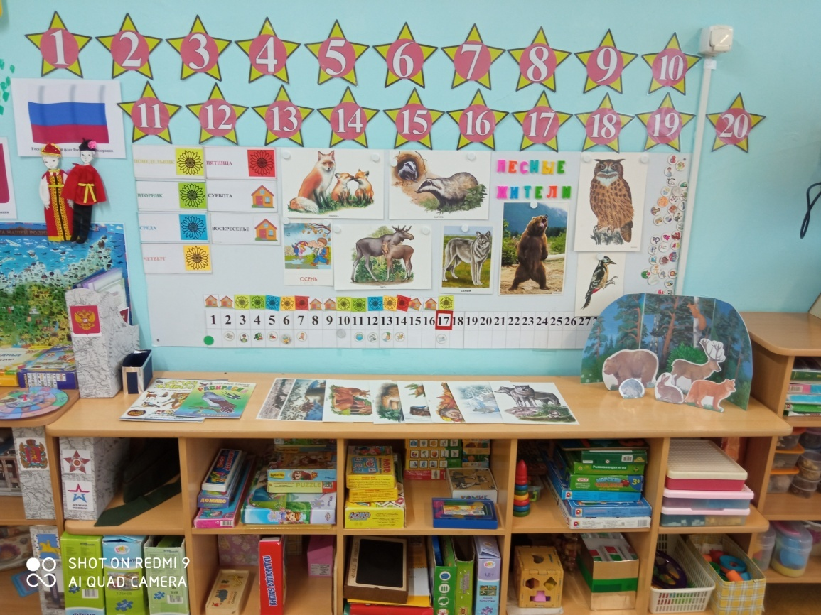
Формирование элементарный математических представлений
Олимпиада
«Юные интеллектуалы»
Предметно-развивающая
среда

Slide 12
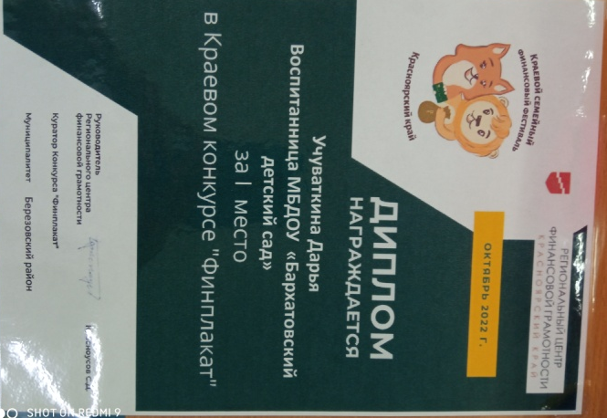
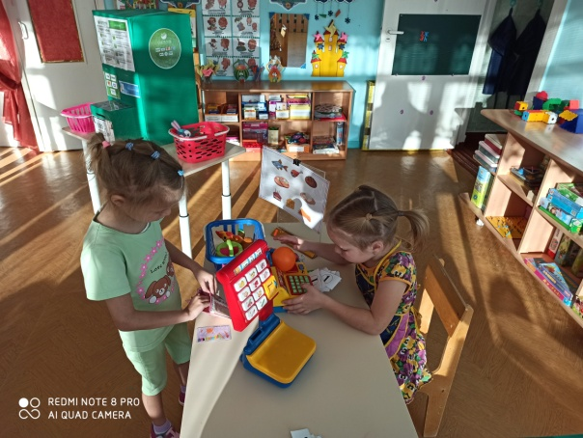
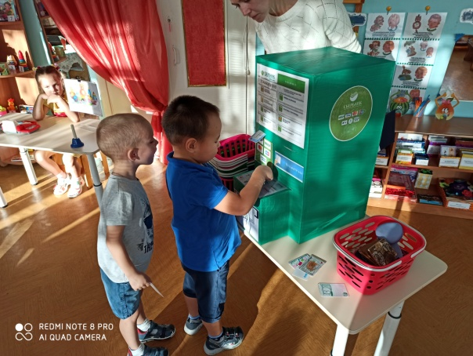
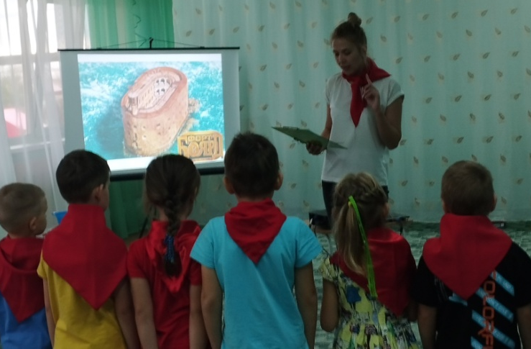
Краевой семейный
финансовый фестиваль
«О личных финансах»
Основы финансовой грамотности
Краевой конкурс
«Финансовые истории
моей семьи»
Краевой конкурс
«ФИНПЛАКАТ»
Квест-игра «Финансовый
форт-боярд: Навстречу сокровищам»
Сюжетно-ролевая игра
«Магазин»

Slide 13
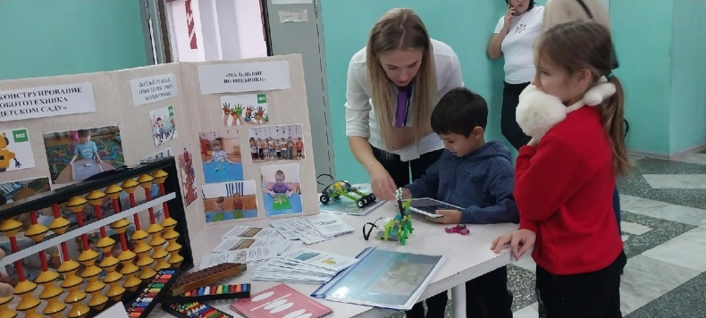
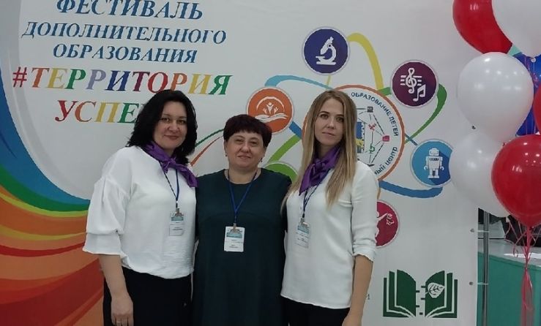
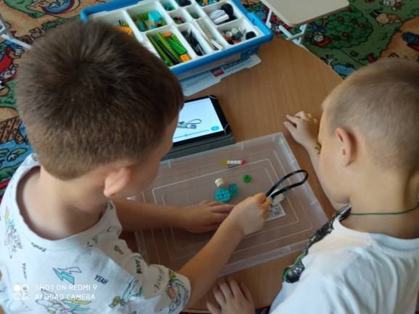
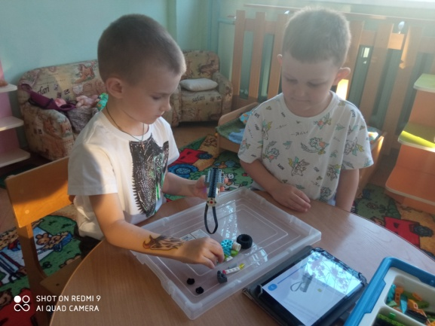
Развитие технического творчества детей
Программа дополнительного образования
«Lego-конструирование и робототехника в детском саду»
Районный фестиваль
«Территория - успеха 2022»

Slide 14
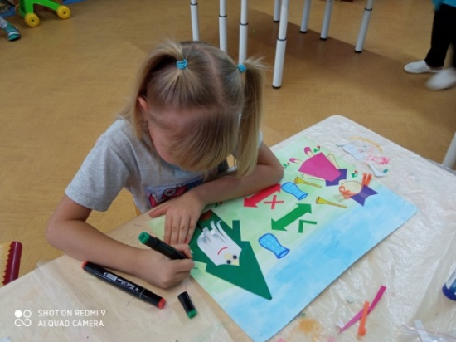
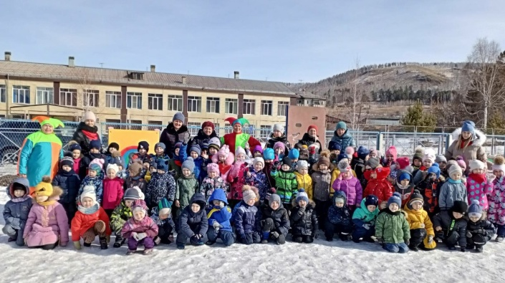
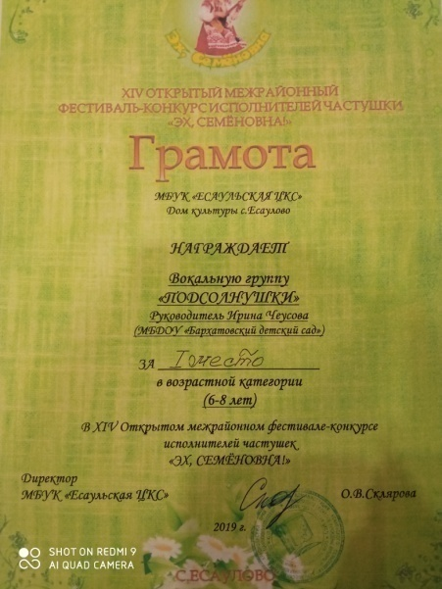
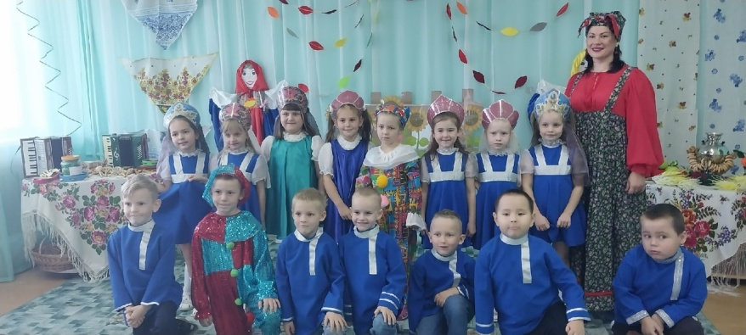
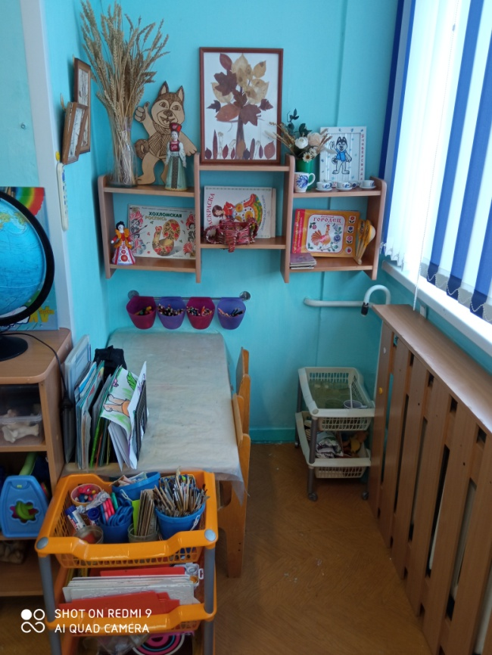
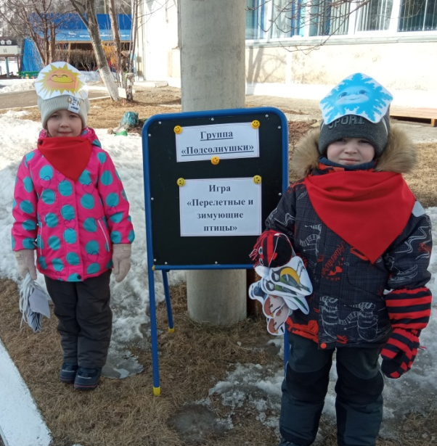
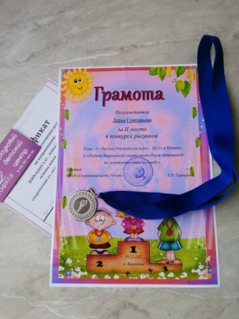
Решение задач художественно-эстетического развития:
Районный фестиваль-конкурс
частушки «Эх, Семеновна!»
«Здравствуй, Масленица!»
«Осенняя ярмарка»
Центр
«Творческая мастерская»
Фестиваль народных игр
«Сороки»
Районный конкурс рисунков
Спортивный комплекс «РЕЗЕРВ»

Slide 15
Решение задач социально-коммуникативного развития:
Традиция «Утренний круг»
Центр игровой
активности
и сюжетно-ролевых
игр»
Творческие мастерские
по оформлению группы к праздникам

Slide 16
Нравственно-патриотическое воспитание
Акция
«Из Сибири сынам России»
Центр нравственно-патриотического воспитания
22 июня День памяти и скорби
Конкурс-смотр песни и строя
«Мы будущее России!»
Парад Победы
«Бессмертный полк»
Акция «Окна Победы»

Slide 18
Мои достижения:

